Slide 1

输入和输出处理（二）

Slide 2

线上线下
平台预习

Slide 3
本课目标
学完本次课程后，你能够：
会使用字符流读写文本文件
会使用字节流读写二进制文件
使用序列化和反序列化保持和恢复对象信息
Notes:
要求强调会干什么、能干什么。在目标的重点、难点右侧，插入“重点”、“难点”图片，以引起学员重视。

Slide 4
Reader类
Reader类常用方法
int read( )
int read(char[] c)
read(char[] c,int off,int len)
void close( )
子类InputStreamReader常用的构造方法
InputStreamReader(InputStream in)
InputStreamReader(InputStream in,String charsetName)
Notes:
教学指导：
演示完后，总结InputStream类的常用方法，说明子类FileInputStream是常用类，并说明除演示示例以外的FileInputStream类的构造方法。
4

Slide 5

FileReader类
FileReader类是InputStreamReader的子类
FileReader(File file)
FileReader(String name)
该类只能按照本地平台的字符编码来读取数据，用户不能指定其他的字符编码类型
System.out.println(System.getProperty("file.encoding")); 获得本地平台的字符编码类型
演示示例1：使用FileReader读取文本文件
Notes:
教学指导：
演示完后，总结InputStream类的常用方法，说明子类FileInputStream是常用类，并说明除演示示例以外的另个一种FileInputStream类的构造方法。
5

Slide 6
使用FileReader读取文件
与字节流FileInputStream类实现文本文件读取步骤类似
引入相关的类
创建FileReader对象
读取文本文件的数据
关闭相关的流对象
import java.io.Reader;
import java.io.FileReader;
Import java.io.IOExceprion;
Reader fr= new FileReader("D:\\myDoc\\简介.txt");
fr.read();
fr.close();
Notes:
教学指导：演示使用FileReader读取文件。总结实现步骤。
6

Slide 7

BufferedReader类
如何提高字符流读取文本文件的效率？
使用FileReader类与BufferedReader类
问题
BufferedReader类是Reader类的子类
BufferedReader类带有缓冲区
按行读取内容的readLine()方法
Notes:
教学指导：
讲解BufferedReader类的缓冲区（它可以先把一批数据读到缓冲区，接下来的读操作都是从缓冲区内获取数据，避免每次都从数据源读取数据进行字符编码转换，从而提高读取操作的效率）
7

Slide 8
BufferedReader类
BufferedReader常用的构造方法
BufferedReader(Reader in)
子类BufferedReader特有的方法
readLine()
Notes:
教学指导：
演示完后，总结InputStream类的常用方法，说明子类FileInputStream是常用类，并说明除演示示例以外的另个一种FileInputStream类的构造方法。
8

Slide 9

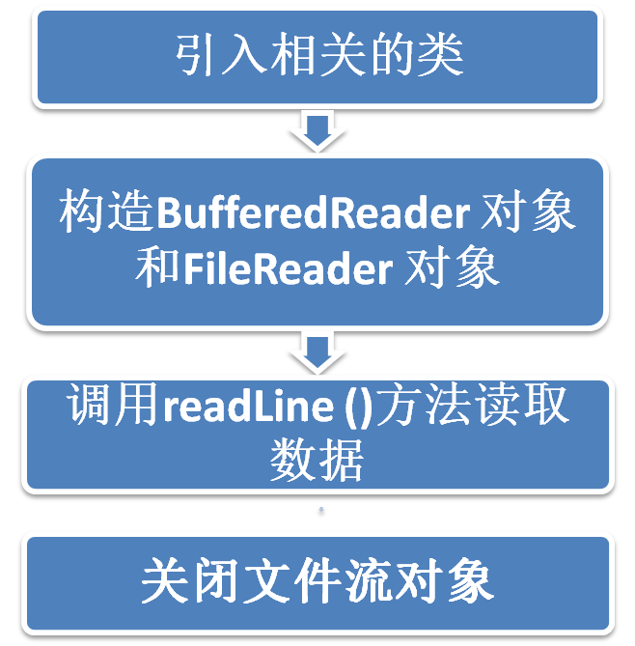
使用 BufferedReader读文本文件
实现步骤
import java.io.FileReader;
import java.io.BufferedReader;
import java.io.IOException;
Reader fr=
new FileReader("C:\\myTest.txt ");
BufferedReader br=new BufferedReader(fr);
br.readLine();
br.close();
fr.close();
演示示例2：使用BufferedReader和FileReader读取文本文件
Notes:
教学指导：演示时，结合步骤串讲每一步骤的实现代码，然后演示效果
9

Slide 10
解决读取时中文乱码
读取包含中文的文本文件时，可能出现中文乱码，怎么办？
问题
FileReader fr = new FileReader("c:\\myDoc\\hello.txt");
BufferedReader br=new BufferedReader(fr);
FileInputStream fis=new FileInputStream("c:\\myDoc\\hello.txt");
//使用InputStreamReader并设置编码格式
InputStreamReader fr=new InputStreamReader(fis,"UTF-8");
BufferedReader br=new BufferedReader(fr);
演示示例3：解决中文乱码
Notes:
在环境中演示乱码出现和解决的过程

Slide 11
Writer类
Writer类常用方法
write(String str)
write(String str,int off,int len)
void close()
void flush()
子类OutputStreamWriter常用的构造方法
OutputStreamWriter(OutputStream out)
OutputStreamWriter(OutputStream out,String charsetName)
Notes:
教学指导：
演示完后，总结InputStream类的常用方法，说明子类FileInputStream是常用类，并说明除演示示例以外的另个一种FileInputStream类的构造方法。
11

Slide 12
FileWriter类
FileWriter类是OutputStreamWriter的子类
FileWriter (File file)
FileWriter (String name)
该类只能按照本地平台的字符编码来写数据，用户不能指定其他的字符编码类型
Notes:
教学指导：
演示完后，总结InputStream类的常用方法，说明子类FileInputStream是常用类，并说明除演示示例以外的另个一种FileInputStream类的构造方法。
12

Slide 13
使用FileWriter写文件
与字节流FileOutputStream类实现向文本文件写入数据步骤类似
引入相关的类
创建FileReader对象
写文本文件
关闭相关的流对象
import java.io.Reader;
import java.io.FileWriter;
Import java.io.IOException;
Writer fw= new FileWriter("D:\\myDoc\\简介.txt");
fw.write();
fw.close();
演示示例4：使用FileWriter类向文本文件写数据
Notes:
教学指导：演示使用FileReader读取文件。总结实现步骤。
13

Slide 14
BufferedWriter类
如何提高字符流写文本文件的效率？
使用FileWriter类与BufferedWriter类
BufferedWriter常用的构造方法
BufferedWriter(Writer out)
问题
BufferedWriter类是Writer类的子类
BufferedWriter类带有缓冲区
Notes:
教学指导：
讲解BufferedWriter类的缓冲区（BufferedWriter与BufferedReader的流方向正好相反，BufferedWriter是把一批数据写到缓冲区，当缓冲区满的时候，再把缓冲区的数据写到字符输出流中。这可以避免每次都执行物理写操作，从而提高io操作的效率）。
14

Slide 15
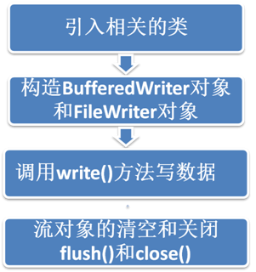
使用 BufferedWriter写文件
import java.io.FileWriter ;
import java.io.BufferedWriter ;
import java.io.IOException;
实现步骤
FileWriter fw=new
FileWriter("C:\\myTest.txt");
BufferedWriter bw=new BufferedWriter(fw);
bw.write("hello");
bw.flush();
fw.close();
演示示例5：使用BufferedWriter和FileWriter类写文本文件
Notes:
教学指导：演示时，结合步骤串讲每一步骤的实现代码，然后演示效果
15

Slide 16
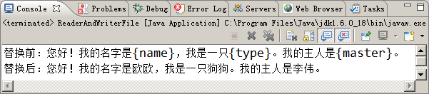
练习1：替换文本文件内容
需求说明
按照刚才读取的模板文件pet. template的模板格式保存宠物数据到文本文件，即把{name}、{type}、{master}替换为具体的宠物信息，将替换后的内容写入到C:\myDoc\pet.txt中

Slide 17
读写二进制文件
DataInputStream类
FileInputStream的子类
与FileInputStream类结合使用读取二进制文件
DataOutputStream类
FileOutputStream的子类
与FileOutputStream类结合使用写二进制文件
Notes:
教学指导：
简介DataInputStream类和DataOutputStream类，说明继承关系及使用步骤，并强调与FileInputStream和DataOutputStream的使用步骤类似。然后过度到下一页，先讲解DataInputStream的使用步骤，采用总分总教法。
17

Slide 18
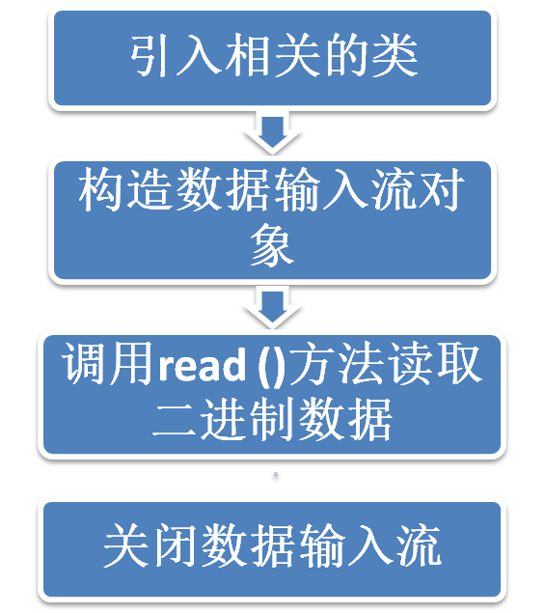
使用 DataInputStream 读二进制文件
实现步骤
import java.io.FileInputStream;
import java.io.DataInputStream;
FileInputStream fis=new
FileInputStream("C:\\HelloWorld.class");
DataInputStream dis=new DataInputStream(fis);
dis.read ();
dis.close();
与字节流FileInputStream类实现文本文件读取步骤极其相似
Notes:
教学指导：讲解步骤，同时告诉学员，暂时不演示示例，在后面将结合写二进制文件的操作来学习二进制文件的读取操作
18

Slide 19
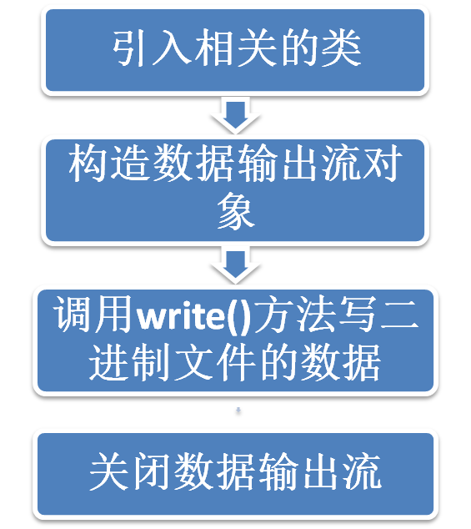
使用 DataOutputStream写二进制文件
实现步骤
import java.io.FileOutputStream;
import java.io.DataOutputStream;
FileOutputStream outFile=new
FileOutputStream("C:\\temp.class");
DataOutputStream out=new
DataOutputStream(outFile);
out.write();
out.close();
与字节流FileOutputStream类实现文本文件读取步骤极其相似
演示示例6：二进制文件的读写

Slide 20
练习2：复制图片
需求说明
图片star.jpg位于C盘根目录下，要求将此图片复制到D:\myDoc\myPicture.jpg

Slide 21
序列化和反序列化
序列化和反序列化的过程
内存
流
序列化
Java对象
二进制的字节序列
反序列化
序列化是将对象的状态写入到特定的流中的过程
反序列化则是从特定的流中获取数据重新构建对象的过程
Notes:
持久化
传输

Slide 22
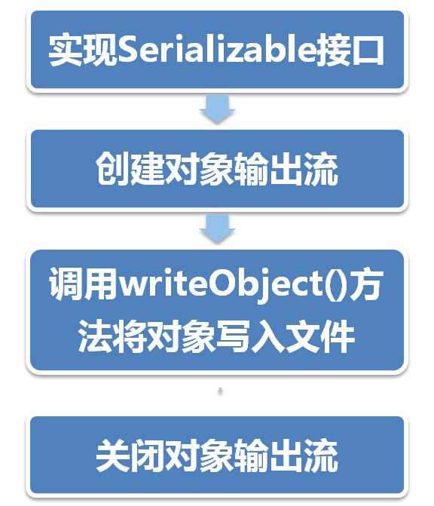

实现序列化
序列化的步骤
注意
使用集合保存对象，可以将集合中的所有对象序列化

Slide 23
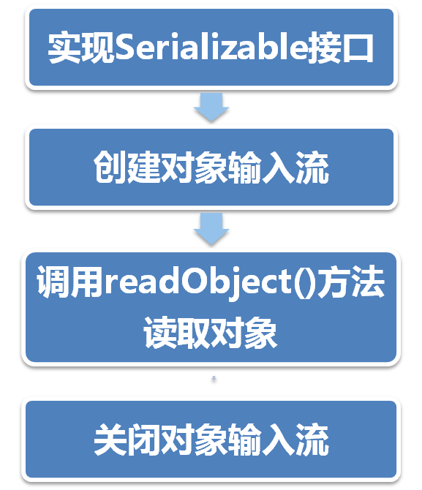
实现反序列化
反序列化的步骤
注意
如果向文件中使用序列化机制写入多个对象，那么反序列化恢复对象时，必须按照写入的顺序读取
演示示例7：使用序列化和反序列化
Notes:
演示时，结合步骤串讲每一步骤的实现代码，然后演示效果
23

Slide 24
练习3：学员对象的序列化和反序列化
需求说明
实现学员对象的序列化和反序列化

Slide 25
总结
使用BufferedReader和BufferedWriter读写文本文件有什么优势？
复制二进制文件使用什么流？步骤是什么？
如何进行序列化和反序列化？

Slide 26
问题及作业
集中问题&课后作业

Slide 27


扫一扫 关注课工场
扫一扫 下载APP

